Slide 1
JOB RAS P
9.1 L!U Ll NJ. IL' lC-

Slide 2
O valor da liderança como elemento central para o alcance do
Dano Zero Evitável
Arena Health SOBRASP - Hospitalar 2025

Slide 3
Conflitos de interesse
Prof. Dr. Maurício W. Perroud Jr.
  Superintendente do Hospital Estadual Sumaré – Unicamp
  Docente da Disciplina de Pneumologia – Faculdade de Ciências Médicas Unicamp
Sem conflitos para esta apresentação.

Slide 4
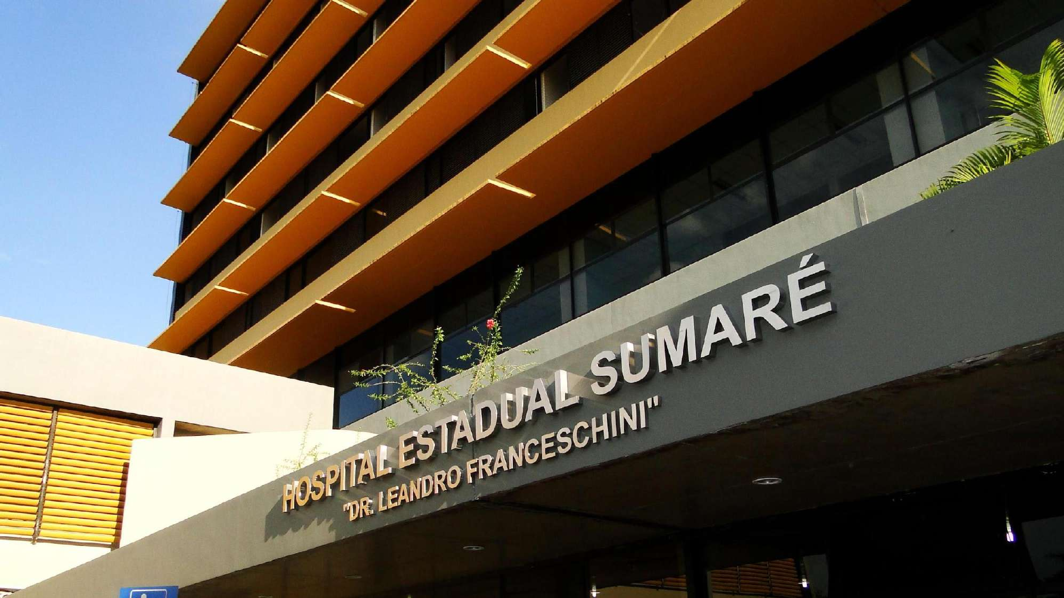

Slide 5


Hospital Estadual Sumaré (HES) - Unicamp
Hospital do Estado de São Paulo, gerido pela Unicamp e inaugurado em Set/2000.
Única referência de média e alta complexidade para 6 municípios com população ~ 1,2 milhão

Slide 6


Hospital Estadual Sumaré (HES) - Unicamp
Missão - oferecer aos usuários do Sistema Único de Saúde - SUS, atendimento de alta confiabilidade e qualidade em assistência médico-hospitalar assim como ser centro formador de profissionais.
Contrato de gestão com metas de produção e qualidade

Slide 7
Hospital Estadual Sumaré (HES) - Unicamp
ONA
✔ Nível 1: 2002
✔ Nível 2: 2003
✔ Nível 3: 2006
✔ Recertificação:
✔ 2009
✔ ...
✔ 2023
Canada Accreditation
✔ | 2012
✔ | 2015
✔ | ...
✔ | 2023

Slide 8
HES hoje...
~270 leitos
16 UTI adulto
12 UTI Neonatal
10 Semi Neonatal
06 UTI Pediátrica
Referência para urgência (cirurgia, ortopedia, GO, CM, Pediatria) e cirurgias eletivas
Postectomia □ Tumor SNC
Celulite □ Síndrome de Stevens-Johnson
Parto normal □ Politrauma

Slide 9
Recebi uma ligação convidando-me para uma aula...: “Poderia compartilhar um ‘case’ (de dano zero)?”

Slide 10
“Tranquilo...vou falar sobre:”

Slide 11
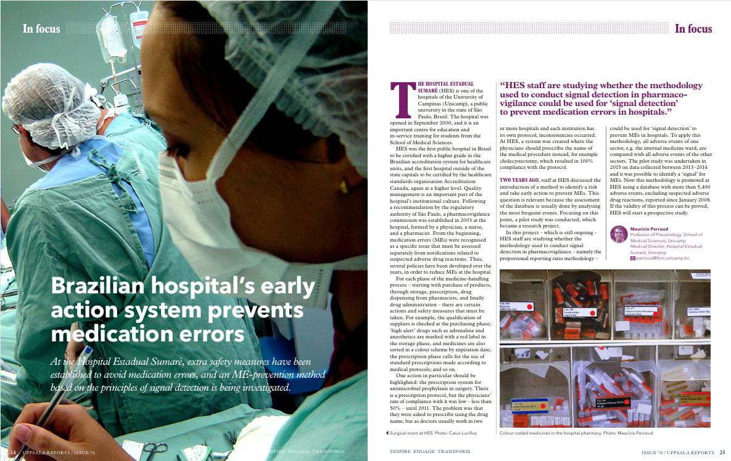

Slide 12





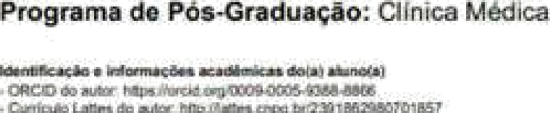
AVALIAÇÃO DA VIABILIDADE DA RAZÂO DE PROPORCIONALIDADE COMO MÉTODO DE DETECCÀO DE SINAIS EM EVENTOS ADVERSOS RELACIONADOS À ASSISTÊNCIA
Unlversidada Eaiaduel de Carnpin«s
Blb'Iolaca da Fact hada de Ci6ndas Médicas
PT38a
AvaBaç¥o da viabilidade da rnz8o de idada como método do datecçao da sk de am avanios advamos rntacJ¢xlados & aaaiatGnóa / k\araliza Buen.o Gorx;alvea Paes. - Carnpinae. SP . |s.n.]. 2023.
Dixserteçáo apresmfada d Faculdade de Niñeras Médicas da UniversidatJe Estadual de Cámpieas casi parte dos requisitos exigidos pam otrtetiçño do ótulo de Mestru en Ciénoas no área de Cámca Médica.
C‹x›rianterl‹ : Meur/clo Wealey Parroud Junt‹xr.
Oissartaç8o (rresDado} - Unívers<lade Estadual de Carnpbtas. Fa¢uldade
da Ci6nclas Médicas.
1. Efaílos colaBrais e reações adversas r6laclonados a medicamentos. 2. Segurança do pncianta. I. Zambon, Lalr, 195B•. II. Perroud Juntar, Maui/clo
¥VesJey, 1871-. III. UníyaraBade Eetadud da Campãms. Faculdade de Ciências Médicas. IV. Tftulo.
Prestador Prof. Dr. Lair Zamtx›ii
ComíesMdnrIvofBc.WfiuüóoMeHeyPenmdAmxx
TtMo em outro idfoma: Evauaem of the viatxiity of the Ixoportionei/ re8oas a mePx:dof
dsteclfrig signals In care related adverse events
RSTE TRABALHO COBRRSPOEfDE A SÃO FINAL OA OISSERTAÇAO DRFOÍDIDA PELA AULA MARRLIZR BURRO GÕHÇALVES PRES R ORIRtFf ADA PELO PROF. DE. LAIfi ZAMBON E cOORIOtTADA PRLO PROP. DL MAURICIO 9fESLRY PERROÍJD JUNIOR
20*3

Slide 13
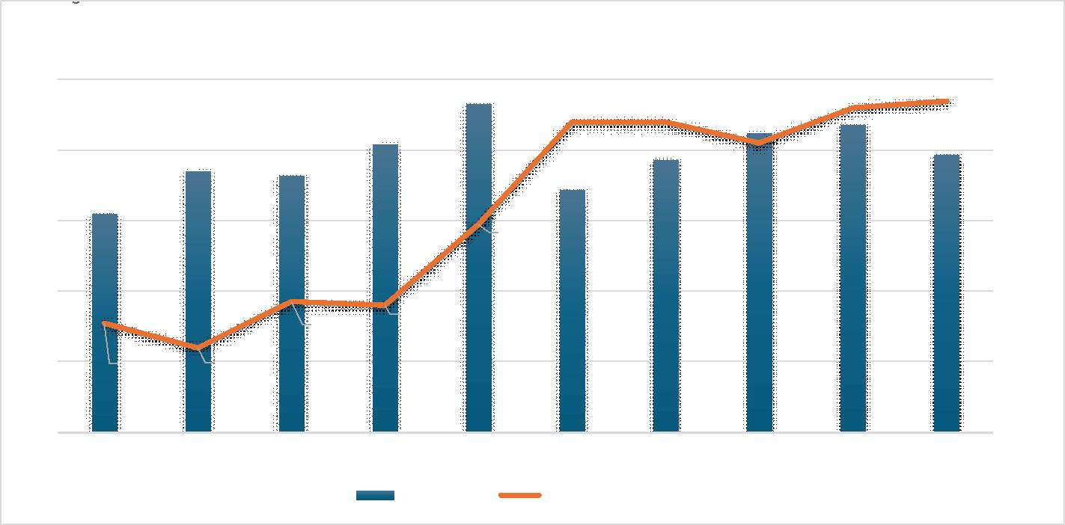

Slide 14
Projeto de expansão cirúrgica (2016)
Aumento do número de cirurgias em 17% em relação a 2015
  Abertura do Centro de oftalmologia
  Rotina de próteses de joelho e quadril
  Endourologia
Mesma área física
Aumento de RH: 24 h/semana (médico)

Slide 15
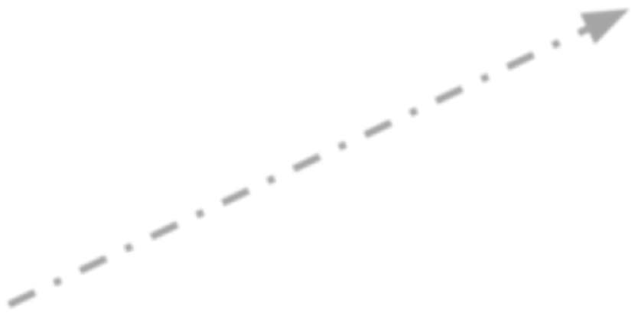
Profilaxia cirúrgica (PX)
99%
Adesão ao protocolo
<40%
0
1
Δt (meses)

Slide 16
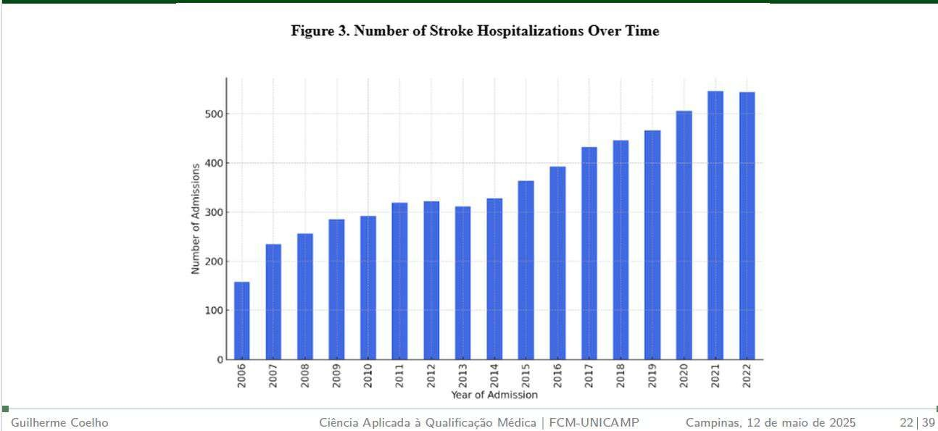
Protocolo de trombólise no AVCi

Slide 17
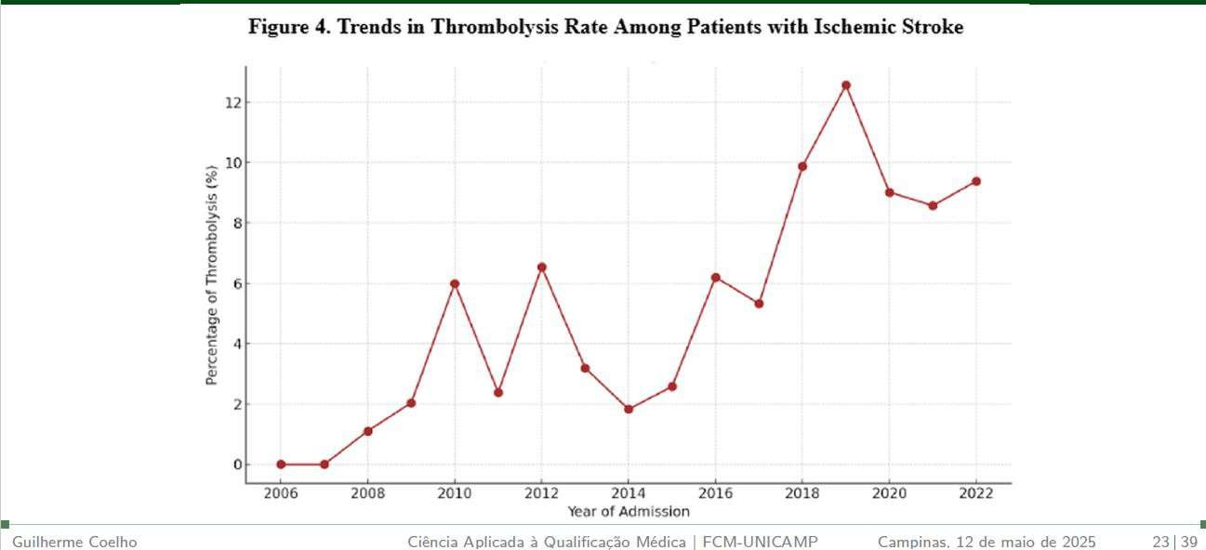

Slide 18
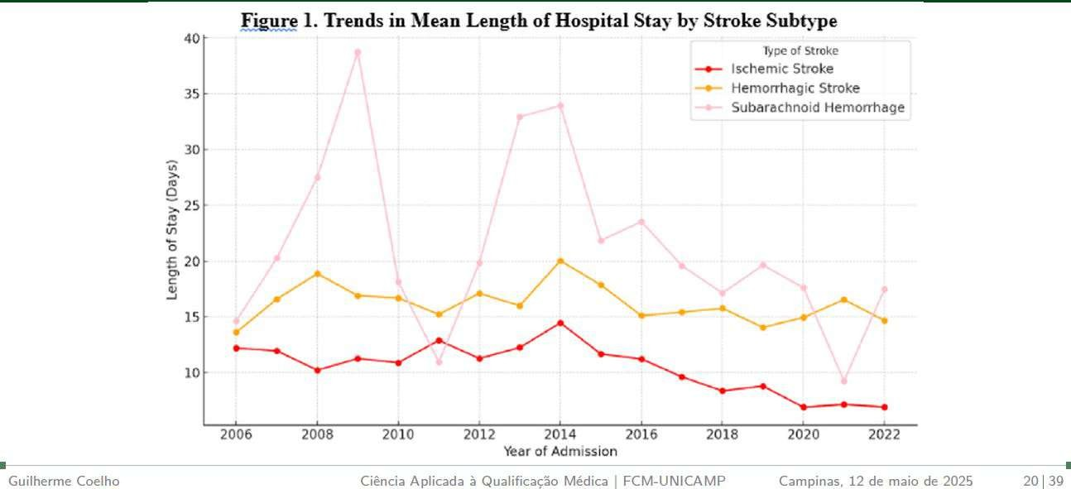

Slide 19
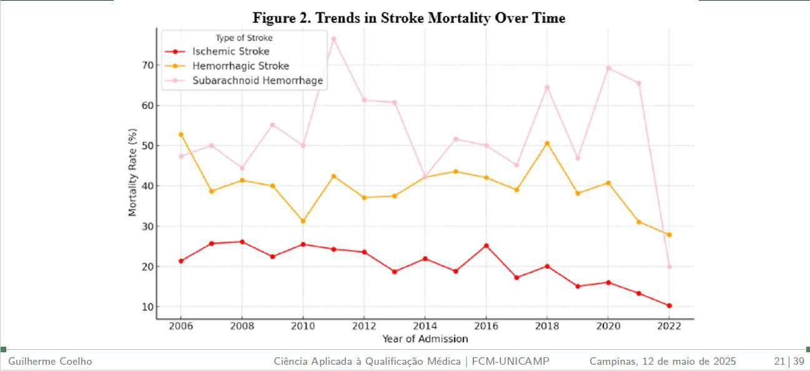

Slide 20
Pandemia de Covid
Abertura de 24 leitos intensivos e transformação de uma enfermaria em 10 horas;
Cirurgias eletivas:
  Suspensas em 03/2020 | Retomada em 05/2020 | Recorde mensal 10/2021
  Sem suspensão por falta de anestésico
~1.500 internações em UTI | sem falta de sedação
Funcionários: Mortalidade zero

Slide 21
Aí, chegou o convite e...

Slide 22
O valor da liderança como elemento central para o alcance do
Dano Zero Evitável

Slide 23










O valor da liderança: sua construção
Inauguraçã
2000
o
ONA 1
2002
2003
ONA 2
ONA 3
2006
Canada Accreditation
2012

Slide 24





O valor da liderança: sua construção
Definição de missão
Aprendizagem
Autoconhecimento Estrutura Proposta
Modelar | Testar | Remodelar
Gerenciar
Informação
Compreender
ONA 1
2002
2003
ONA 2
ONA 3
2006
[ ]
[
Aprender
Conter em si; estar incluído
]

Slide 25
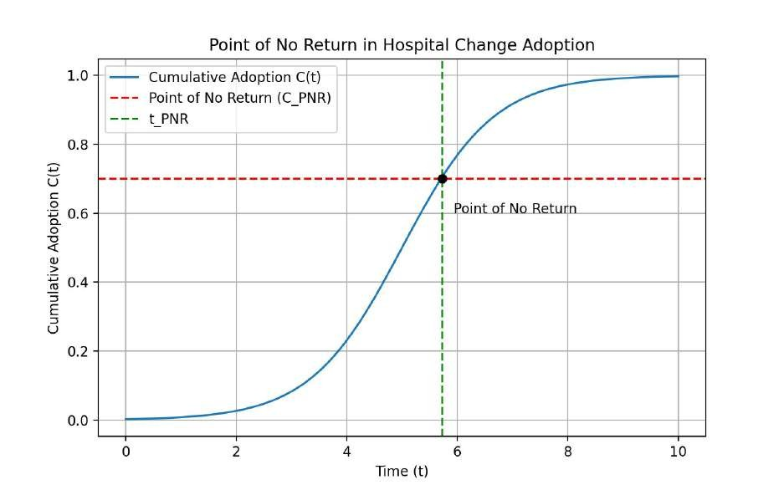


O valor da liderança: sua construção
O "ponto sem retorno" refere-se ao estágio de um processo ou
situação em que não é mais possível mudar de rumo ou retornar a um estado anterior. Uma vez alcançado esse ponto, o indivíduo está essencialmente comprometido a continuar a ação atual.
Gráfico e imagem gerados por IA (respect. Julius,AI | Chat-GPT

Slide 26


O valor da liderança: sua construção
A LC foi definida por perfil de
paciente, não por morbidade.
Assim, não há LC de fratura
Construção de linhas de cuidado (LC)
de idoso. As morbidades são
abordadas por protocolos
institucionais.
Por perfil epidemiológico
LC Clínica
LC Círúrgica
LC Materno-infantil
Então, temos:
LC Cirúrgica □Protocolo de
fratura.

Slide 27
Times das linhas de cuidado
Times assistenciais
LC Clínica
LC Cirúrgica
LC Materno-infantil
Times de apoio
Comunicação
Ambiência
“Liderança” (Apoio)
Times multidisciplinares
Assistência & Administração | Níveis de formação
distintos

Slide 28
Times das linhas de cuidado
Times assistenciais
LC Clínica
LC Cirúrgica
LC Materno-infantil
Revisão e definição de fluxos
Elaboração de protocolos
Definição de indicadores de processo e resultado
- Gestão da LC

Slide 29


Slide 31


HESultado?
Os times de LC:
  Adquiriram visão sistêmica do hospital
  Passaram a gerir as rotinas da LC
  Ganharam autonomia
  Tornaram-se multiplicadores
A hierarquia ‘achatou’
  A identificação e resolução de problemas ficou mais rápida
  Reconhecimento & Autoestima
O Planejamento Estratégico passou a ser feito por LC

Slide 32
HESultado?
Os times de LC desapareceram...!
  As rotinas foram absorvidas pelos setores
  Quadros de alinhamento do PE por LC
Cada setor “se vê” nos quadros e desenvolve as atividades relacionadas (e.g., planejamento, execução, avaliação de indicadores, etc) sob orientação da Comissão de Qualidade
Time de Comunicação...o único que se mantém.

Slide 33
E qual é o resultado desta jornada?
O verdadeiro resultado do ‘Case’

Slide 34
HES
Hospital público
Admissão por processo seletivo público
Contratos pela fundação □ CLT
Não paga os melhores salários da região
Apesar, disso...

Slide 35
Recursos humanos
Panorama Geral:
  Tempo médio de vínculo: 9,5 anos
  Mediana: 9,1 anos
Principais Profissões (tempo médio de vínculo em anos)
  Fisioterapia: 12,45
  Higiene e Limpeza: 10,55
  Manutenção: 10,37
  Lavanderia: 10,36
  Medicina: 10,32
  Enfermagem: 9,27

Slide 36
Recursos humanos
Funções com Maior Tempo de Vínculo (média em anos)
  Supervisor de Enfermagem: 16,01
  Ortopedista: 14,05
  Intensivista adulto: 14,00
  Fisioterapia: 12,45
  Cirurgia Geral: 11,75

Slide 37


SOBRASP
Soctedade 8r¥ileia #aaa Q«aËdadë do Cuidade e $egursnqa do Pacleme
DWWitêe Petoerzud do 7e«y›o de W
por Fte
e Nfv
de Educayèo
PWza de ïëtÜEQ de Mln

Slide 38

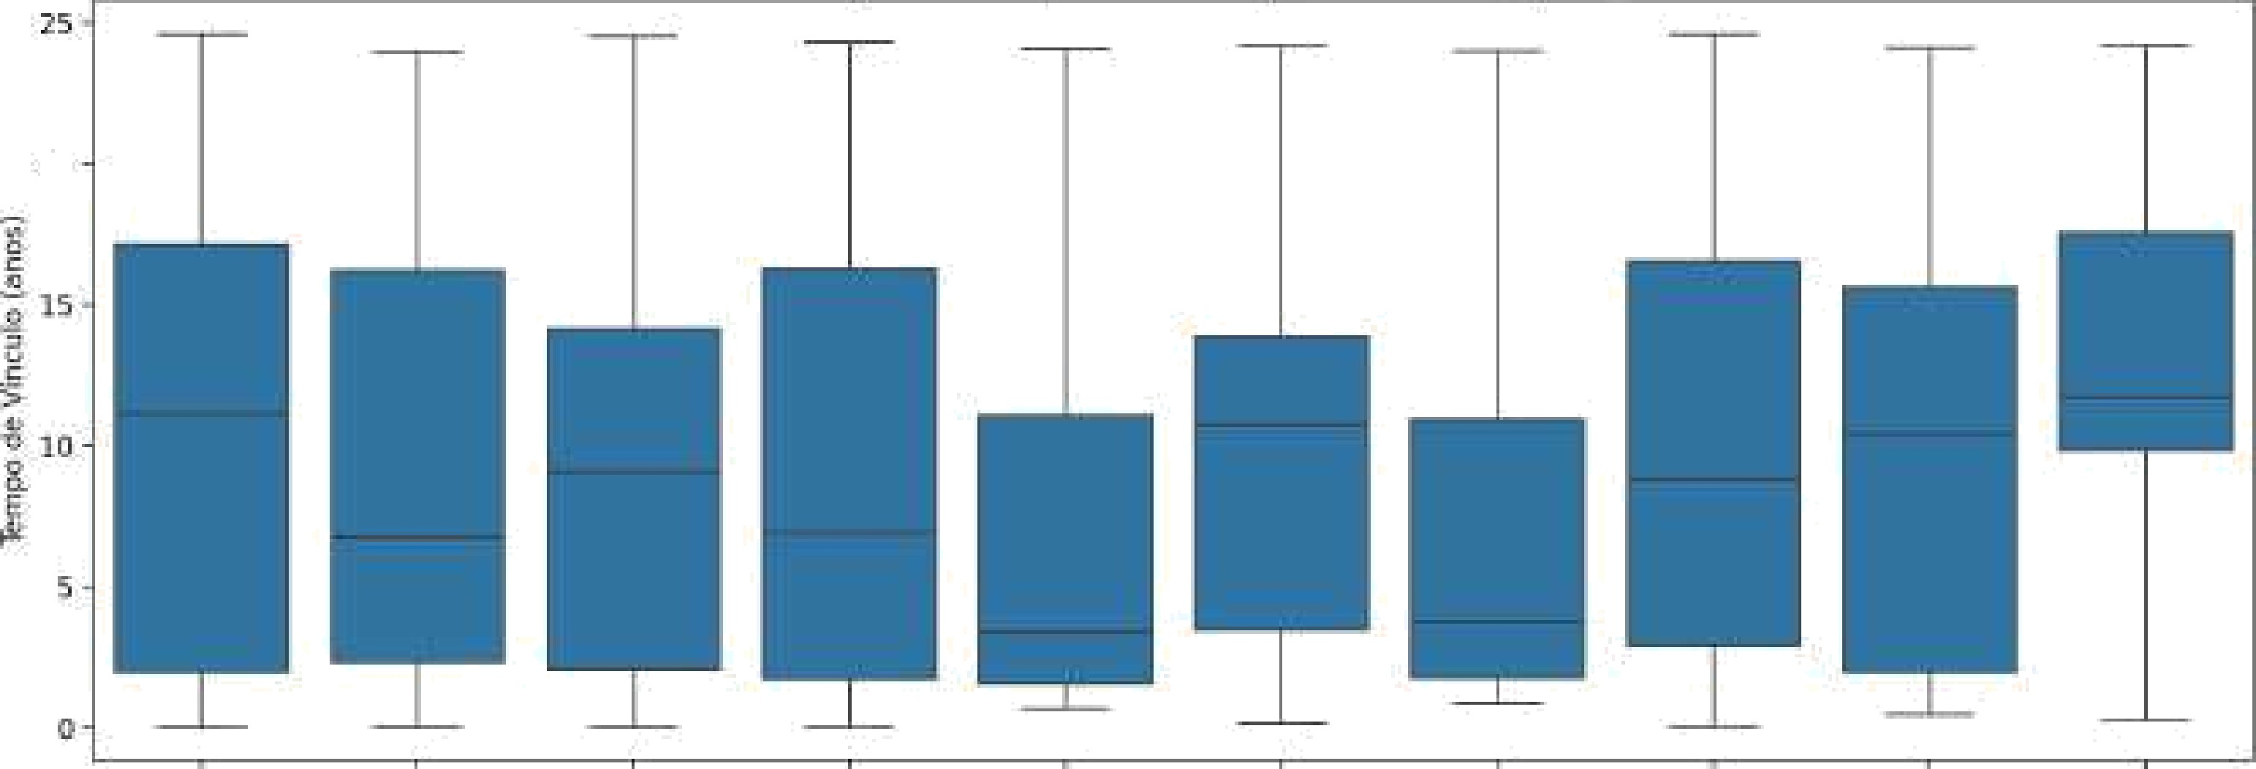






SOBRASP
2 •alidade
aiuxau'ca•» aa ænpo we cncuio psr œn•sàs i«a/• to›
20

Slide 39
Recursos humanos – Por que ficam?
Clima organizacional
Responsabilidade | Participação | Propósito
Sabe o que fazer, como fazer e o porquê de fazer
Previsibilidade em uma área ‘tão imprevisível’
  Na rotina ‘imprevisível’, na tragédia ou pandemia
Proximidade das lideranças

Slide 40
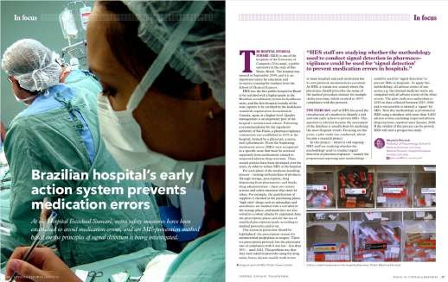
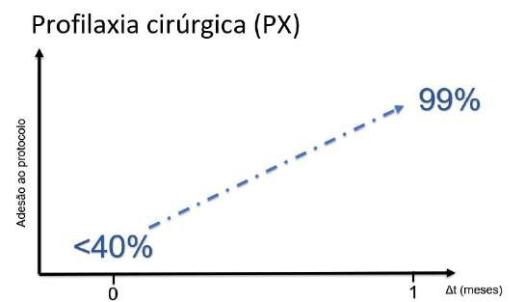
E somente porque ficaram...

Slide 41

E somente porque ficaram...

Slide 42
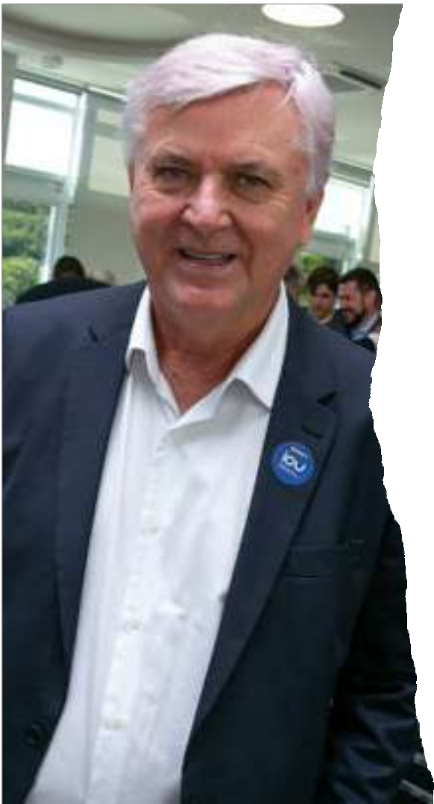
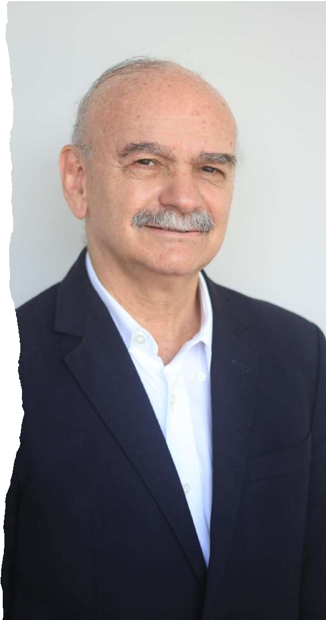
Esse é o resultado de...
3 Superintendentes
Prof. Lair Zambon
Prof. Luiz Roberto Lopes

Slide 43

Esse é o resultado de...
3 Superintendentes
Que valorizaram e estimularam:
  A participação
  O conhecimento de cada indivíduo
  O legado
  Compartilhamento de resultados [‘fizemos juntos’ e ‘onde chegamos’]
Que entenderam:
  Que não existe processo perfeito
Que permitiram:
  O crescimento da liderança intermediária

Slide 44
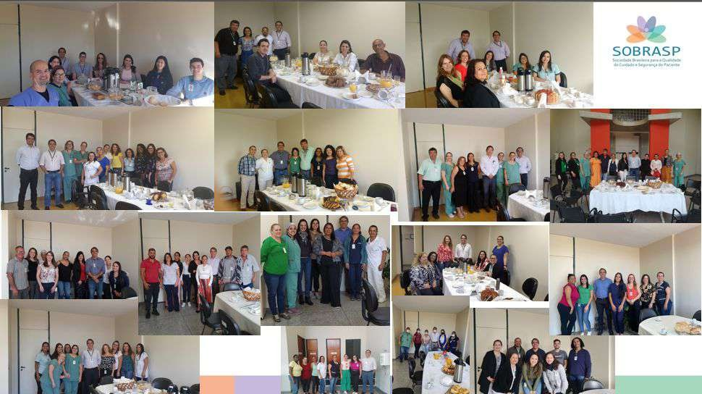
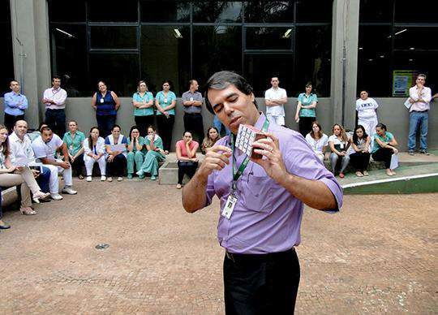
Em que acredito...
Interação e comunicação (verbal e comportamental)

Slide 45
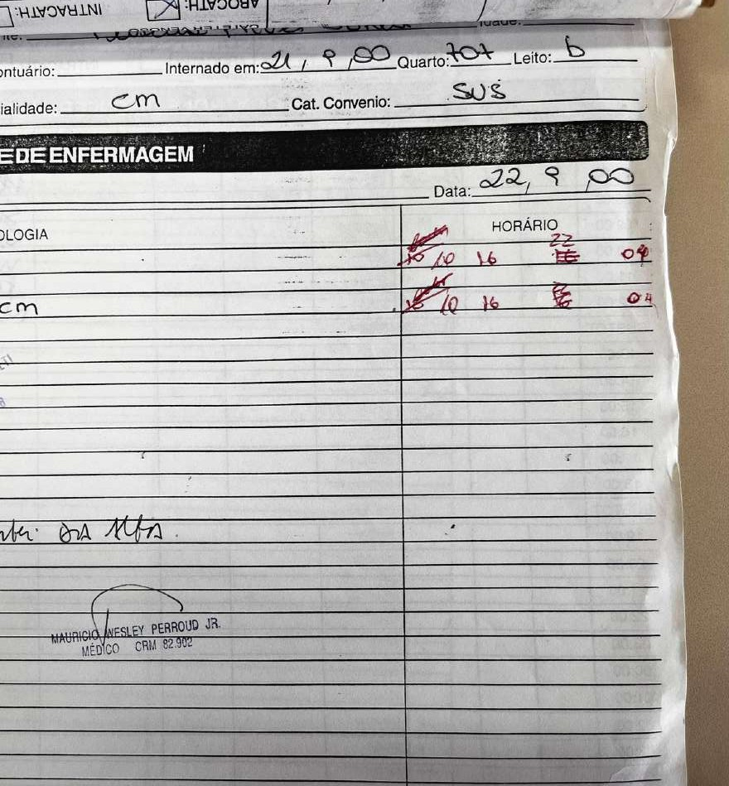
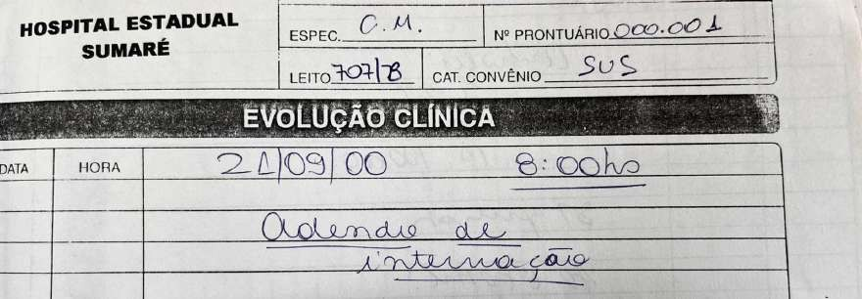
Em que acredito...
Abertura e proximidade

Slide 46
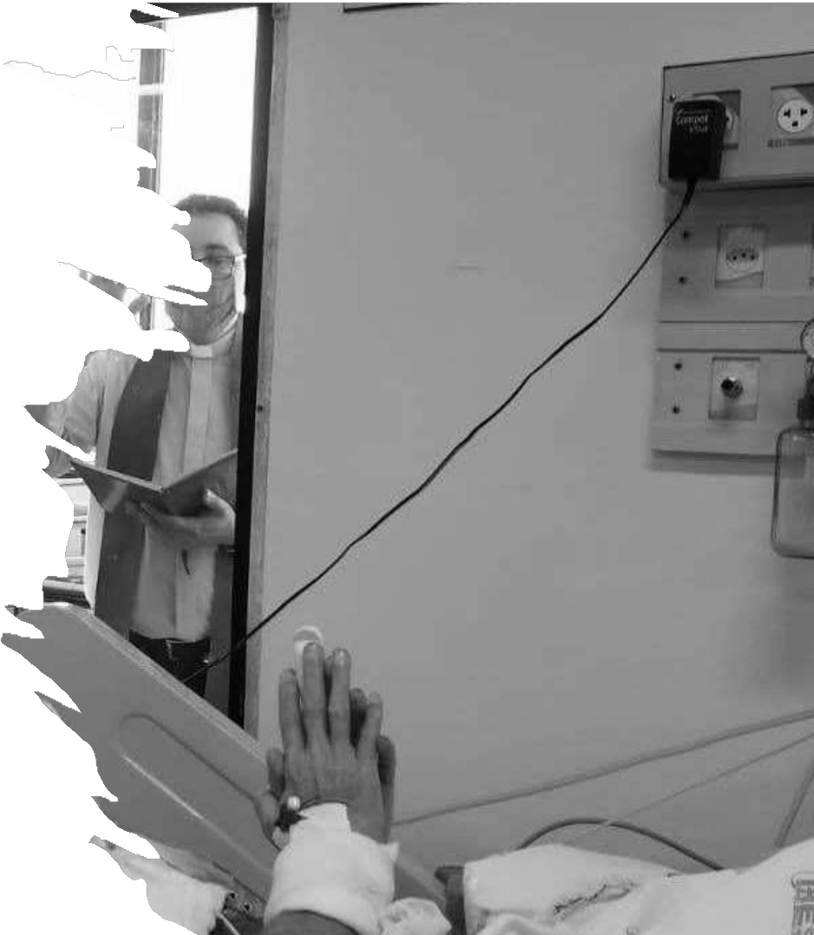
Em que acredito...
O paciente é a razão de estarmos aqui
Foto: Taciana Chaim.

Slide 47
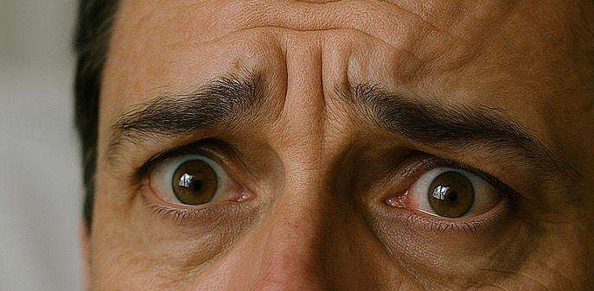
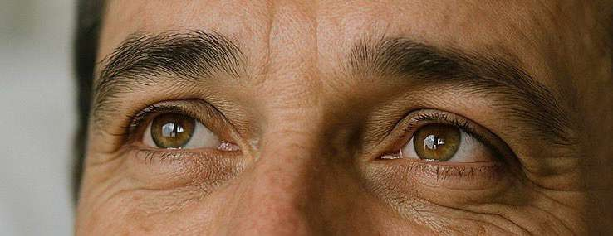
Em que acredito...
O paciente é a razão de estarmos aqui…
E temos a missão de buscar esse olhar.
Imagem gerada pelo Copilot (Microsoft, USA)

Slide 48
Obrigado!
mperroud@unicamp.br

Slide 49





SOBRASP
SocieNode Brasitei'a persa O aJd$de doCudadooSegvf$nçadoPatlen *
tal fazer
parte da
SOBRASP?
Associe-se!
SOBRASP
Sociedade Brasileira para a Oualldade
do Cuidado e Segurança do Paciente

Slide 50

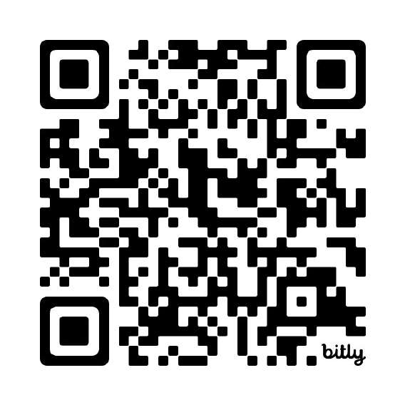
https://bit.ly/associaSobrasp

